Slide 1
YaK-42
Троицкий авиационный технический колледж ГА
Выполнил: Чернявский О.В.
Троицк, май 2019

Slide 2
Характеристики самолета Як-42
Длина: 36,38 м.
Высота: 9,83 м.
Размах крыльев: 34,88 м.
Площадь крыльев: 150 кв.м.
Максимальная крейсерская скорость: 700 км,ч.
Ширина фюзеляжа: 3,6 м.
Дальность полета: 1700 км.
Дальность полета максимальная: 4000 км.
Число пассажирских мест: 104 – 120.
Экипаж: 3 ч.

Slide 3
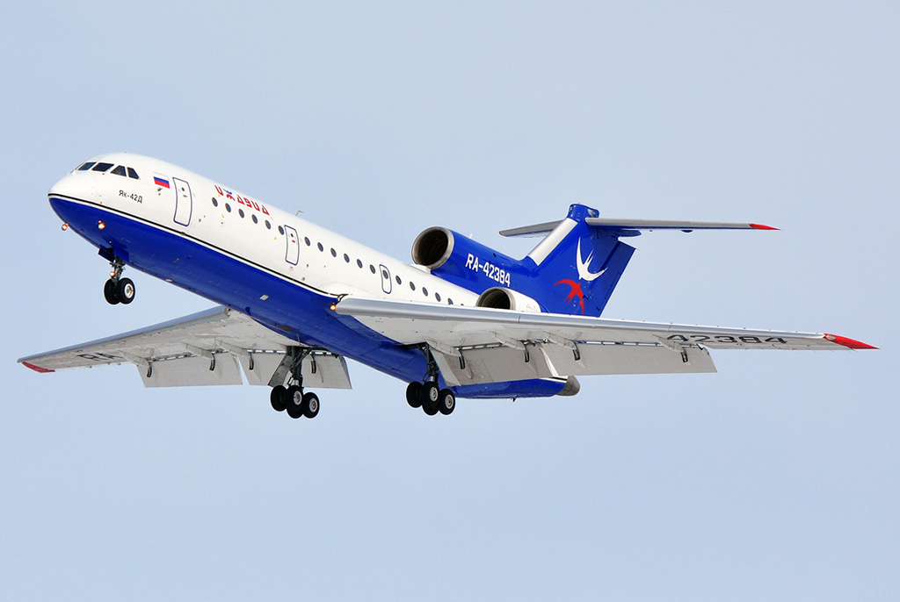
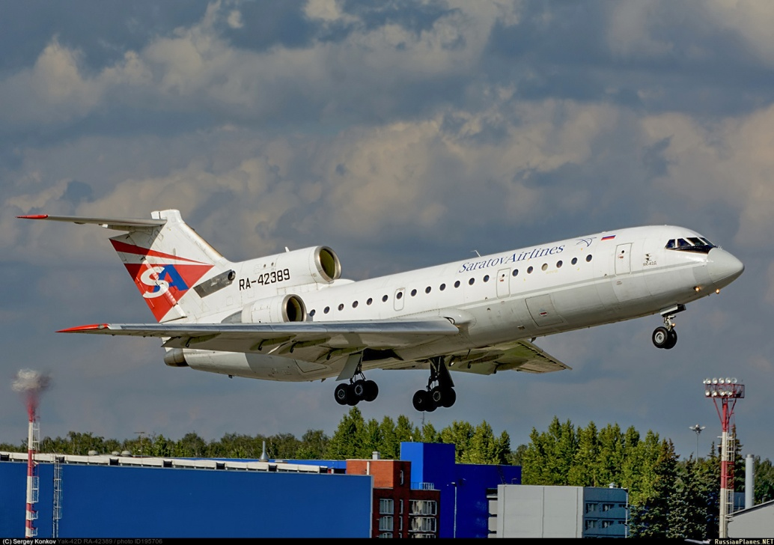
Як-42 стал очередным шагом вперёд в советском авиастроении. Было уделено значительное внимание сочетанию таких противоречивых характеристик, как возможность эксплуатации со слабоподготовленных аэродромов, высокая топливная эффективность и высокая крейсерская скорость. Для повышения весовой отдачи были применены оригинальные решения — монолитный композитный канал воздухозаборника (против дюралюминиевого у сравнимого по размерам Ту-154), неразъёмное крыло (так, у архаичного по конструкции Ту-134 крыло расстыковывается на пять частей — две концевые, две средние и центроплан, у Ту-154 — на три), позволившее избавиться от тяжёлых стыковых узлов и болтов, и другие. Как и на Як-40, применён встроенный трап, расположенный в хвосте.

Slide 4
Выписать из отрывка все существительные и перевести.
During the Great Patriotic War Yakovlev constructed series of fighter planes from YAK-1 to YAK -9. Among sixty-one thousand fighter planes built by the Soviet aircraft industry in 1941-1945 thirty-seven thousand were YAKs.The aircraft bureau headed by Yakovlev was the supplier of sports planes and trainers in our country. Soviet sports flyers performed on YAKs at all internal and international competitions.

Slide 5
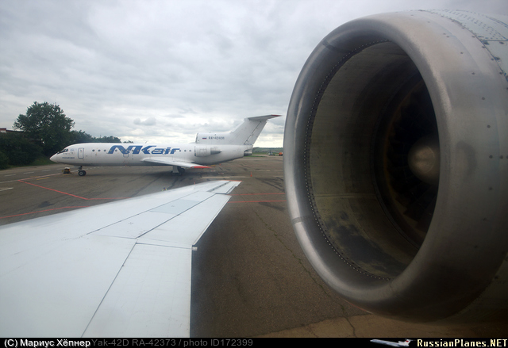
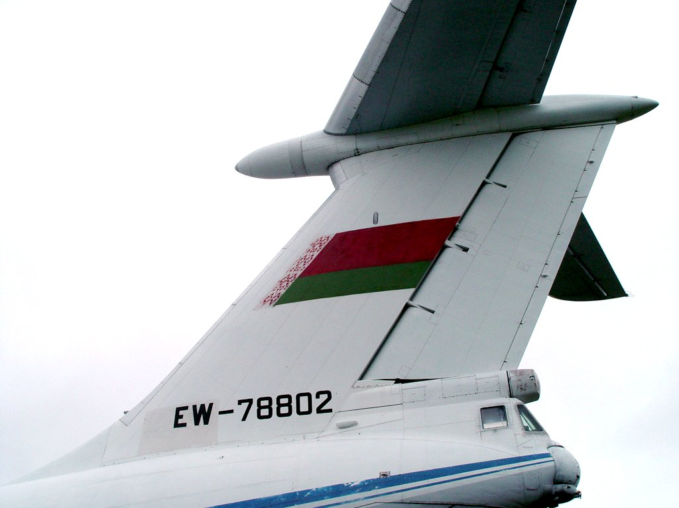
YaK-42 aircraft control system consists of: elevator control system, aileron control system, rudder control system.
Yak - 42 is a soviet short-haul three-engine passenger aircraft

Slide 6
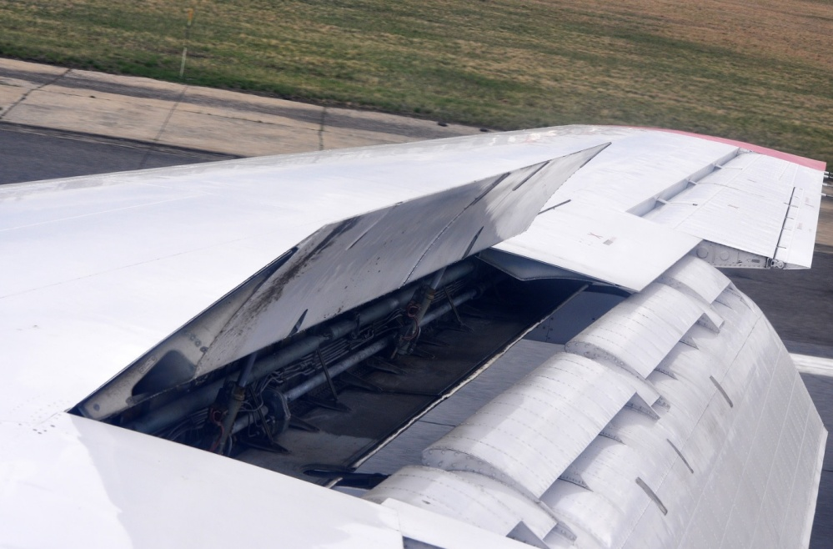
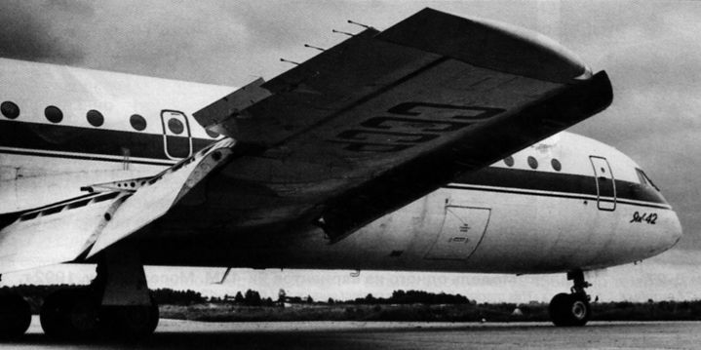
The auxiliary system includes control of stabilizer, trimmers, flaps, slats, spoilers, interceptors, steering surfaces and ailerons locking system

Slide 7
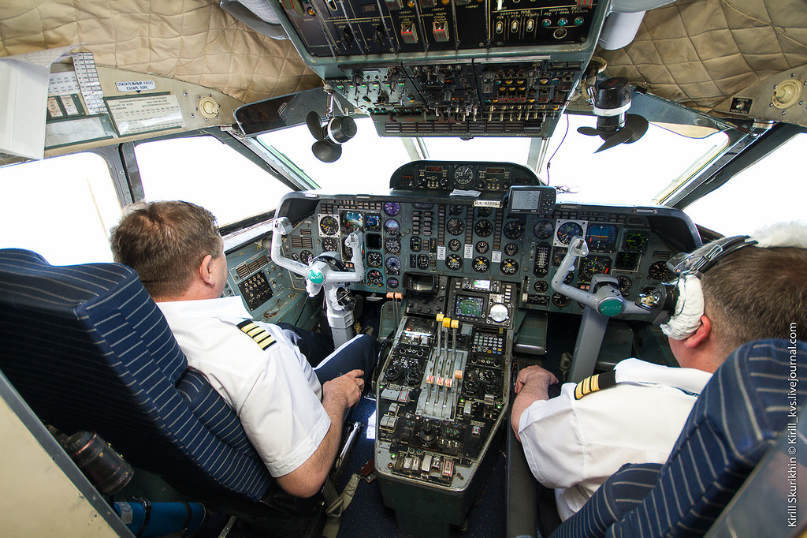
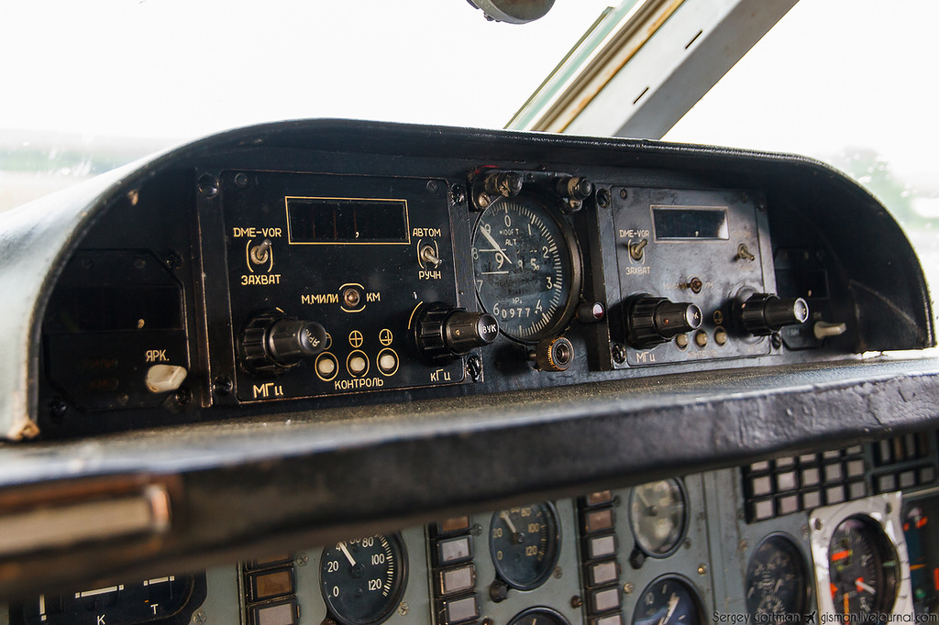
Aircraft control system has automatic control system (SAU-42)

Slide 8
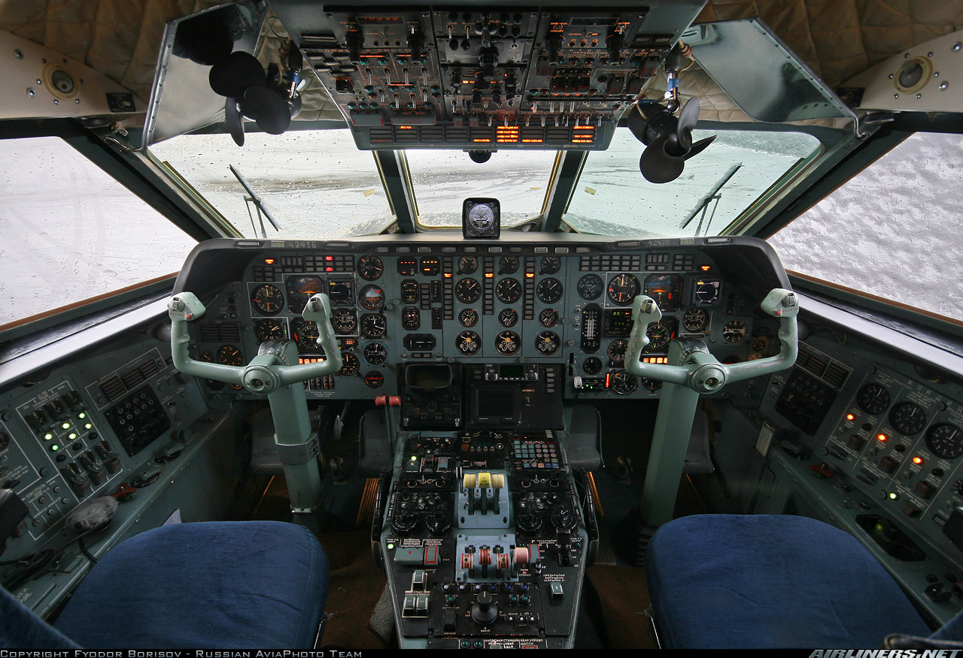
Pitch control is carried out using the elevator which is driven by the steering column

Slide 9
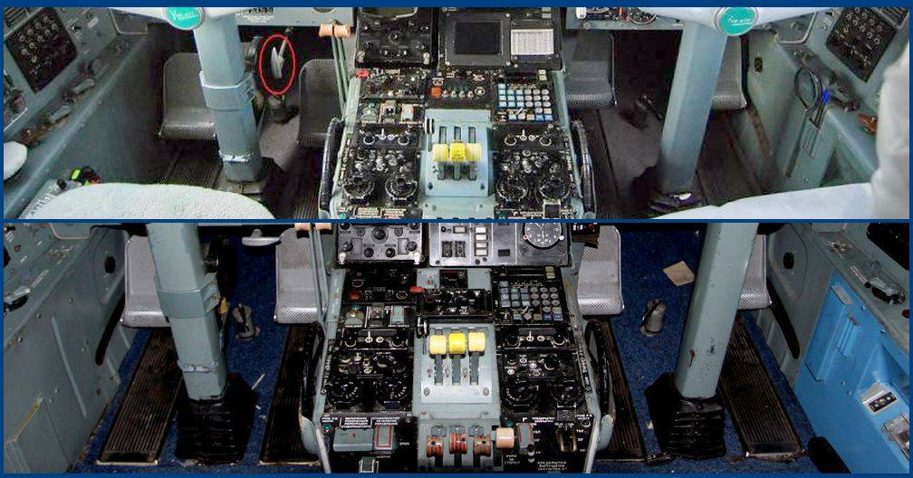
Yaw control is carried out using the rudder which is driven by the pedal set or automatic control system

Slide 10
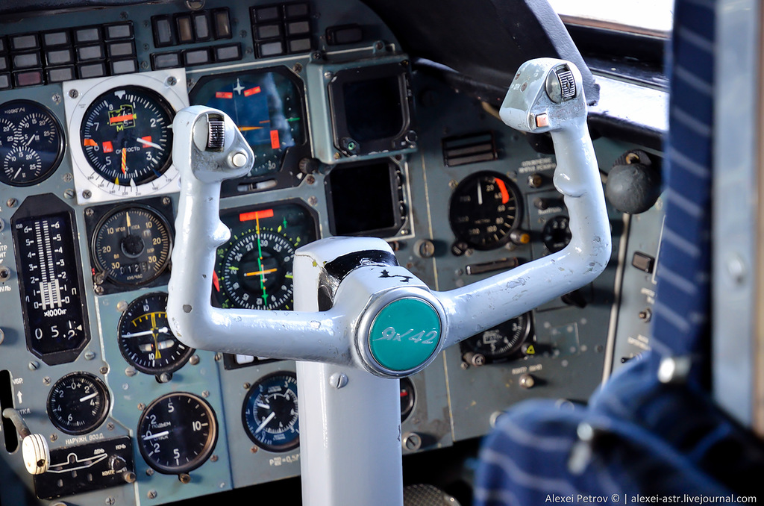
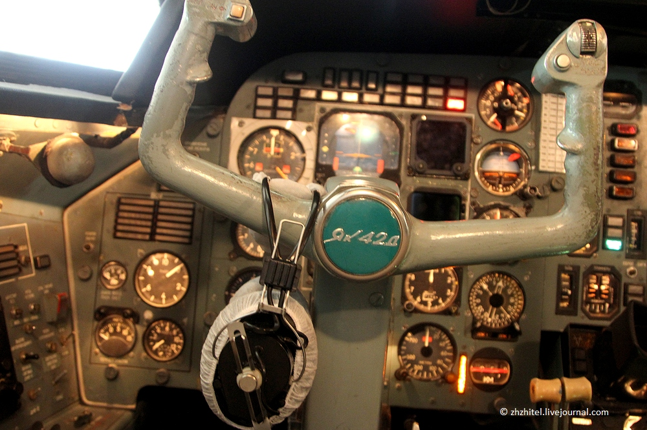
Roll control is carried out using the ailerons which are driven by the steering wheel

Slide 11
Перескажи текст:
The Big Gold Medal of the international Aeronautical Federation was presented to A.Yakovlev soon after Igor Yegorov and Svetlana Savitskaya won the 6th world championship in Great Britain in YAK-18. The modification YAK-18T was used by Aeroflot for training for their pilots. The first Yakovlev’s jet passenger plane was the YAK-40 and the bureau got the order for it in 1963.YAK-40 can carry 32 passengers. There are 3 turbojet engines providing cruising speed up to 550-600 km/h.
The passenger liner YAK-42 was constructed in 1977. There are 3 crew members: a captain, a co-pilot and a flight mechanic. It has 3 engines, a backswept wing and can carry 120 passengers. Its cruising speed is 810 km/h, range-3,500 km. All Yakovlev’s airplanes have simple design, they are reliable and easy to handle.

Slide 12
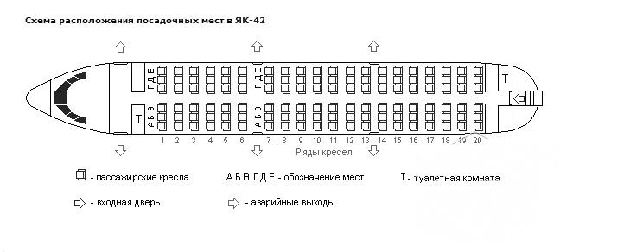
Опиши на английском схему расположения посадочных мест

Slide 13
Переведи на английский
Эксплуатация самолета Як-42 началась в 1980 году. Предназначался лайнер для пассажирских перевозок на ближнемагистарльных линиях.В 1988 году началось производство его усовершенствованной версии Як-42Д. Этот лайнер отличался большей дальностью полета и большим весом.
Серийное производство обеих версий продолжалось до 2002 года. В общей сложности построено 194 самолета, в том числе 64 Як-42 и 130 Як-42Д.
По состоянию на 2017 год самолеты Як-42 продолжают эксплуатироваться. Такие лайнеры есть в парках многих российских компаний. Хотя основные перевозки осуществляются зарубежными самолетами, Як-42 продолжает показывать свою надежность, удобство в эксплуатации.

Slide 14
Ответь на английском на вопрос:
Самолет Як-42, уступая зарубежным аналогам внешностью, выигрывает у них в надежности, почему?

Slide 15
Домашняя работа:
составить кроссворд не менее 20 вопросов

